Slide 1
Regione Calabria
Dipartimento Organizzazione e Risorse Umane Settore Gestione Giuridica del Personale Formazione e Sviluppo Risorse Umane
LA PROGRAMMAZIONE DEI
FONDI STRUTTURALI 2014-2020
Regolamentazione in materia di strumenti finanziari
Lorenzo Improta
Michele Nicolaj
4 dicembre 2020
1
Notes:
1
1

Slide 2
Programma
4 dicembre 2020
­L’accordo di finanziamento
Gestione e controllo degli strumenti finanziari
­L’ammissibilità delle spese
­I costi di gestione
­Gli aiuti di stato
­La certificazione degli strumenti finanziari
­Il trattamento delle irregolarità nell’attuazione degli strumenti finanziari

Slide 3
Le fasi per la gestione degli strumenti finanziari
Progettazione
Costruzione
Implementazione
Chiusura

Slide 4
Progettazione degli strumenti finanziari
Inserimento dell'opzione di ricorso agli strumenti finanziari nell'ambito dei Programmi Operativi (AdG);
Valutazione ex ante che prevede il coinvolgimento dell'Autorità di Gestione e del Comitato di Sorveglianza;
Scelta dell'opzione di attuazione da parte dell'Autorità di Gestione;
Selezione dell'organismo attuatore a cura dell'Autorità di Gestione o dell'eventuale Organismo intermedio;
Definizione dell'accordo di finanziamento da parte dell'Autorità di Gestione o dell'eventuale Organismo intermedio.

Slide 5
Costruzione dello strumento finanziario
Attuazione della governance definita nell'ambito della valutazione ex ante e specificata nell'accordo di finanziamento (Autorità di Gestione e organismo attuatore);
apertura del conto fiduciario (Autorità di Gestione e organismo attuatore dello strumento finanziario);
implementazione della struttura operativa dell'organismo che si occupa di attuare lo strumento finanziario (gestione, controllo, etc..)

Slide 6
Attuazione degli strumenti finanziari
Selezione dei destinatari (organismo attuatore);
trasferimento e certificazione delle risorse (Autorità di Gestione, l'Autorità di Certificazione e la Commissione europea);
monitoraggio degli strumenti finanziari;
verifica e controllo;
il riuso delle risorse durante il periodo di ammissibilità della spesa;

Slide 7
Chiusura strumenti finanziari
Attuare la strategia di uscita e riutilizzo delle risorse residue o che sono state restituite dai destinatari successivamente al termine del periodo di ammissibilità delle spese relative ai Fondi SIE (31/12/2023).
strategia di uscita: trasferimento all'Autorità di Gestione delle risorse residue e degli attivi dello strumento finanziario ovvero le procedure che l'Autorità di Gestione intende porre in essere al fine di cedere gli investimenti effettuati dallo strumento finanziario e ottenere in cambio liquidità che possa essere utilizzata conformemente alle disposizioni del Regolamento.

Slide 8
­L’accordo di finanziamento

Slide 9
L’accordo di finanziamento
Individuata l'opzione di gestione considerata più idonea da parte dell'Autorità di Gestione tramite la valutazione ex-ante e dopo aver selezionato l'intermediario finanziario, è necessario procedere alla stipula dell'accordo di finanziamento.
L'Allegato IV del Regolamento (EU) 1303/2013 dispone quali siano i contenuti minimi degli accordi di finanziamento

Slide 10
L’accordo di finanziamento
Per gli strumenti finanziari che vengono attuati direttamente dall’AdG (solo in caso di prestiti o garanzie), i termini e le condizioni per i contributi dei programmi agli strumenti finanziari sono definiti in un documento strategico esaminato dal comitato di sorveglianza.
Negli altri casi, i termini e le condizioni per i contributi dei programmi agli strumenti finanziari sono definiti in accordi di finanziamento ai livelli seguenti:
a) ove applicabile, tra i rappresentanti debitamente autorizzati dell'autorità di gestione e l'organismo che attua il fondo di fondi; e
b) tra i rappresentanti debitamente autorizzati dell'autorità di gestione o, ove applicabile, l'organismo che attua il fondo di fondi e l'organismo che attua lo strumento finanziario.
10
Notes:
10

Slide 11
L’accordo di finanziamento
L’accordo di finanziamento comprende:
a) la strategia o la politica d'investimento compresi le modalità di attuazione, i prodotti finanziari da offrire, i destinatari finali che si intende raggiungere e, se del caso, la combinazione prevista con il sostegno sotto forma di sovvenzioni;
b) un piano aziendale o documenti equivalenti per lo strumento finanziario da attuare, compreso l'effetto leva previsto;
c) i risultati prefissati che lo strumento finanziario interessato dovrebbe raggiungere per contribuire agli obiettivi specifici e ai risultati della priorità pertinente;
d) le disposizioni per il controllo dell'attuazione degli investimenti e dei flussi delle opportunità d'investimento, compresa la rendicontazione da parte dello strumento finanziario al fondo di fondi e/o all'autorità di gestione;
11
Notes:
11

Slide 12
L’accordo di finanziamento
e) i requisiti in materia di audit, quali i requisiti minimi per la documentazione da conservare a livello dello strumento finanziario (e, se del caso, a livello del fondo di fondi), e i requisiti in relazione alla gestione delle registrazioni separate per le diverse forme di sostegno conformemente, compresi le disposizioni e i requisiti riguardanti l'accesso ai documenti da parte delle autorità di audit degli Stati membri, dei revisori della Commissione e della Corte dei conti europea, per garantire una pista di controllo chiara;
f) i requisiti e le procedure per la gestione del contributo scaglionato previsto dal programma e per la previsione dei flussi delle opportunità di investimento, compresi i requisiti per la contabilità fiduciaria/separata;
g) i requisiti e le procedure per la gestione degli interessi e altre plusvalenze generate, comprese le operazioni/ gli investimenti di tesoreria accettabili, e le responsabilità e gli obblighi delle parti interessate;
12
Notes:
12

Slide 13
L’accordo di finanziamento
h) le disposizioni relative al calcolo e al pagamento dei costi di gestione sostenuti o delle commissioni di gestione dello strumento finanziario;
i) le disposizioni relative al riutilizzo delle risorse imputabili al sostegno dei fondi SIE fino alla fine del periodo di ammissibilità;
j) le disposizioni relative al reimpiego delle risorse imputabili al sostegno dei fondi SIE dopo la fine del periodo di ammissibilità conformemente all'articolo 45 e le modalità relative all'uscita di tali risorse dallo strumento finanziario;
k) le condizioni di un eventuale ritiro o ritiro parziale dei contributi dei programmi erogati agli strumenti finanziari, compreso il fondo di fondi, se del caso;
13
Notes:
13

Slide 14
L’accordo di finanziamento
l) le disposizioni volte a garantire che gli organismi di attuazione degli strumenti finanziari gestiscano detti strumenti in modo indipendente e conformemente alle norme professionali pertinenti, e agiscano nell'interesse esclusivo delle parti che forniscono i contributi allo strumento finanziario;
m) le disposizioni relative alla liquidazione dello strumento finanziario.
Inoltre, qualora gli strumenti finanziari siano organizzati mediante un fondo di fondi, l'accordo di finanziamento tra l'autorità di gestione e l'organismo che attua il fondo di fondi prevede altresì la valutazione e la selezione degli organismi che attuano gli strumenti finanziari, compresi inviti a manifestare interesse o procedure di appalti pubblici.
14
Notes:
14

Slide 15
Gestione e controllo degli strumenti finanziari

Slide 16
Il controllo di primo livello
L'Autorità di Gestione, ai sensi dell'articolo 125, paragrafo 4, lettera a) del Regolamento (UE) n. 1303/2013 deve verificare che prodotti e servizi cofinanziati siano stati forniti, che i beneficiari abbiano pagato le spese dichiarate e che queste ultime siano conformi al diritto applicabile, al Programma Operativo e alle condizioni per il sostegno dell'operazione.
Le verifiche comprendono:
le verifiche amministrative rispetto a ciascuna domanda di rimborso presentata dai beneficiari e
le verifiche in loco delle operazioni.

Slide 17
Il controllo di primo livello degli strumenti finanziari gestiti dalla CE
Nel caso degli strumenti finanziari, ai sensi dell’art. 40 RDC:
non possano essere condotte verifiche in loco né audit per gli strumenti finanziari istituiti a livello di Unione, gestiti direttamente o indirettamente dalla Commissione.
per tali strumenti viene invece prevista la trasmissione di relazioni di controllo periodiche;
l'audit a livello dei destinatari finanziari può essere eseguito solo in alcune situazioni ben specifiche di comprovate criticità;
gli organismi che attuano strumenti finanziari hanno la responsabilità di rendere disponibili i documenti giustificativi;
la Commissione può adottare atti delegati riguardo alla gestione e controllo degli strumenti finanziari.

Slide 18
Il controllo di primo livello degli strumenti finanziari gestiti dallo stato membro
L'articolo 9 del Reg. 480/2014 stabilisce che l'Autorità di Gestione garantisce :
l'operazione sia conforme alla legislazione applicabile, al Programma e all'accordo di finanziamento pertinenti sia nella fase di valutazione e selezione dell'operazione, sia durante la creazione e l'attuazione dello strumento finanziario;
gli accordi di finanziamento contengano disposizioni sui requisiti in materia di audit e sulla pista di controllo;
le verifiche di gestione siano effettuate nel corso dell'intero periodo di programmazione e durante la creazione e l'attuazione degli strumenti finanziari.

Slide 19
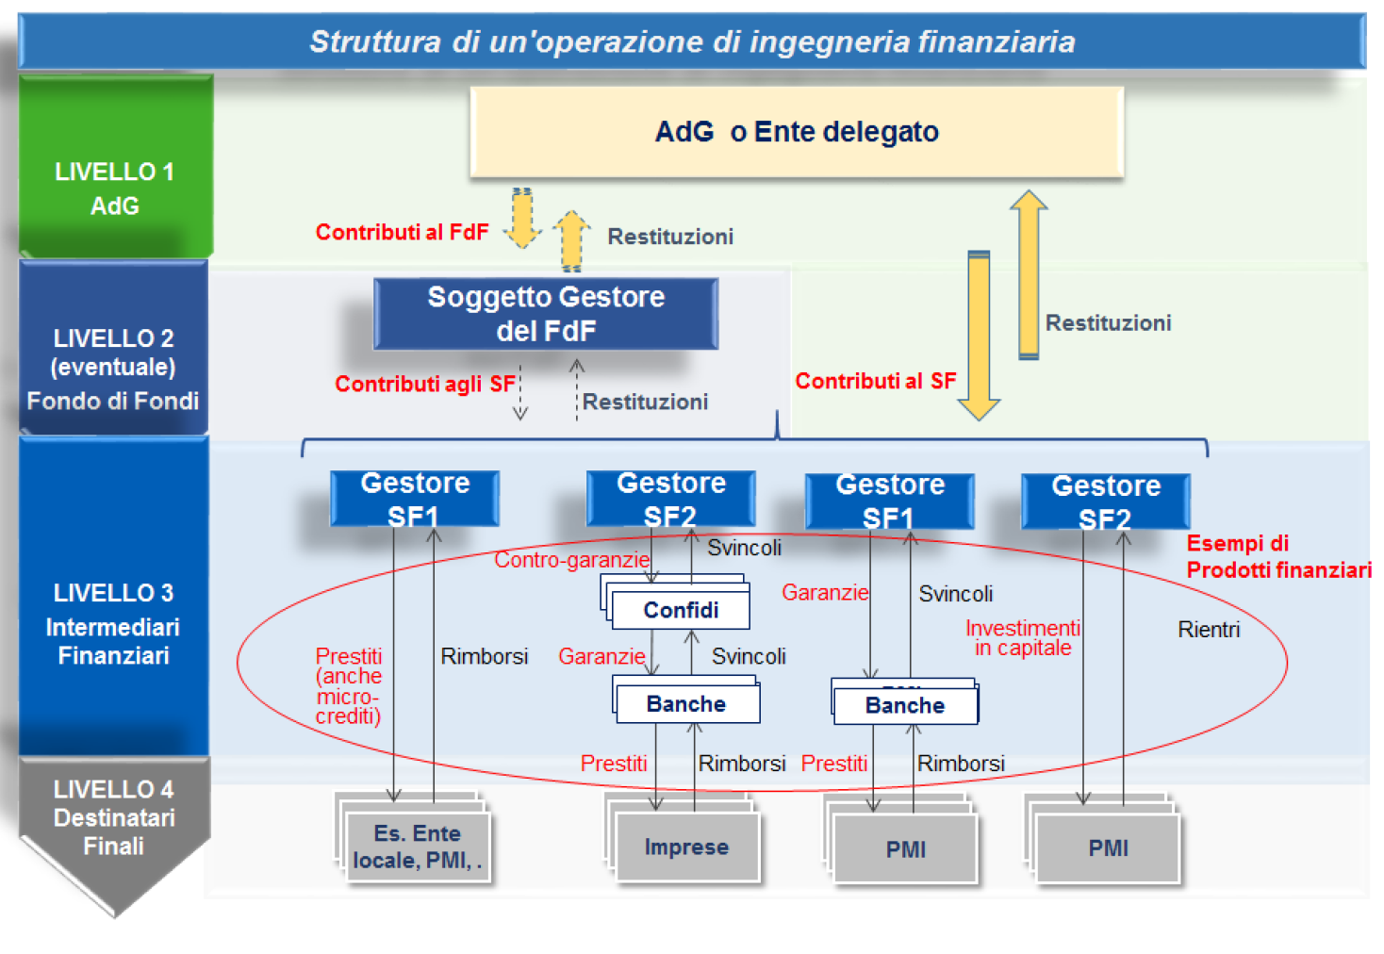
Esempi di struttura degli interventi di ingegneria finanziaria

Slide 20
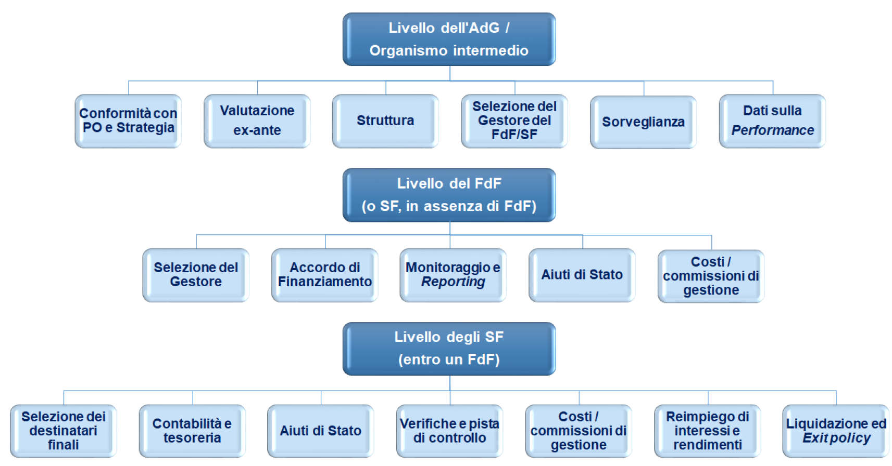
I controlli degli strumenti finanziari

Slide 21
I controlli in loco
l'Autorità di Gestione non effettua controlli sul posto per gli strumenti finanziari costituiti a livello di Unione, gestiti direttamente o indirettamente dalla Commissione;
Gli strumenti finanziari costituiti a livello nazionale o regionale gestiti da o sotto la responsabilità dell’AdG le verifiche sul posto sono effettuate in via principale a livello di strumento finanziario e a livello di destinatario finale su base campionaria solo qualora l’AdG lo ritenga giustificato alla luce del livello di rischio identificato nella fase di verifica amministrativa, dovuto all'incompletezza documentale o all'inattendibilità delle registrazioni contabili.

Slide 22
­L’ammissibilità delle spese

Slide 23
L’ammissibilità della spesa
Reg. (UE) n. 1303/2013. Art. 65.1.
L’ammissibilità delle spese è determinata in base a norme nazionali, fatte salve norme specifiche previste nel presente regolamento o nelle norme specifiche di ciascun fondo, o sulla base degli stessi.
DPR 22/2018. Art. 10 - Strumenti finanziari
1. Il sostegno degli strumenti finanziari viene utilizzato al fine di contribuire al conseguimento di obiettivi specifici stabiliti nell’ambito di una priorità. Le spese sostenute nell’ambito di strumenti finanziari sono ammissibili alle condizioni e nei limiti di cui al regolamento (UE) n. 1303/2013, articoli da 37 a 46, e ai regolamenti elencati all’articolo 1, comma 1, del presente decreto.
23
Notes:
23

Slide 24
L’ammissibilità della spesa
Reg. (UE) n. 1303/2013.
Art. 65.6. Non sono selezionati per il sostegno dei fondi SIE le operazioni portate materialmente a termine o completamente attuate prima che la domanda di finanziamento nell'ambito del programma sia presentata dal beneficiario all'autorità di gestione, a prescindere dal fatto che tutti i relativi pagamenti siano stati effettuati dal beneficiario.
Art. 37.5. Gli investimenti che devono essere sostenuti tramite gli strumenti finanziari non sono materialmente completati o realizzati completamente alla data della decisione di investimento.
24
Notes:
24

Slide 25
Aspetti specifici: acquisto di terreni
Art. 37.10 I contributi in natura non costituiscono spese ammissibili nell'ambito degli strumenti finanziari, fatta eccezione per i terreni o gli immobili che rientrano in investimenti finalizzati a sostenere lo sviluppo rurale, lo sviluppo urbano o la rivitalizzazione urbana, nel caso in cui il terreno o l'immobile faccia parte dell'investimento.
Art. 4, Reg. 480/2014. Gli strumenti finanziari sostenuti dal FESR, possono sostenere investimenti comprendenti l'acquisto di terreni non edificati e di terreni edificati per un importo non superiore al 10 % del contributo del programma erogato al destinatario finale. Nel caso delle garanzie, tale percentuale si applica all'importo del prestito sottostante o degli altri strumenti di rischio.
2. Se gli strumenti finanziari forniscono sostegno a destinatari finali per investimenti in infrastrutture destinate a sostenere lo sviluppo urbano o il risanamento urbano, il limite è del 20 %.
25
Notes:
25

Slide 26
Aspetti specifici: IVA
Art. 37.11. L'IVA non costituisce una spesa ammissibile di un'operazione, salvo in caso di irrecuperabilità a norma della legislazione nazionale sull'IVA.
Il trattamento dell'IVA a livello degli investimenti realizzati dai destinatari finali non è preso in considerazione ai fini della determinazione dell'ammissibilità della spesa nell'ambito dello strumento finanziario.
Tuttavia, qualora gli strumenti finanziari siano combinati con sovvenzioni a norma dei paragrafi 7 e 8 del presente articolo, alla sovvenzione si applica l'articolo 69, paragrafo 3 (IVA non ammissibile a meno che non sia recuperabile).
26
Notes:
26

Slide 27
Combinazione con altri strumenti e forme di sostegno
Come rilevato nei considerando del regolamento (UE) n.1303/2013, affinché i progetti siano economicamente sostenibili, nei casi in cui taluni elementi di un investimento di un’impresa non inneschino rendimenti finanziari diretti, potrebbe risultare giustificato combinare due differenti forme di sostegno, nei limiti consentiti dalle norme vigenti in materia di aiuti di Stato. Sono quindi previste due differenti modalità di combinazione del sostegno finanziario:
combinazione di più forme di sostegno finanziate dalla medesima priorità del programma operativo (articolo 37, paragrafo 7);
combinazione di più forme di sostegno finanziate da differenti priorità dei fondi SIE, differenti programmi o differenti strumenti sostenuti dal bilancio UE (articolo 37, paragrafo 8).
27
Notes:
27

Slide 28
Combinazione con altri strumenti e forme di sostegno
Art. 37.7. Gli strumenti finanziari possono essere associati a sovvenzioni, abbuoni di interesse e abbuoni di commissioni di garanzia. Se il sostegno dei fondi SIE è fornito mediante strumenti finanziari combinati in una singola operazione con altre forme di sostegno direttamente collegate a strumenti finanziari che si rivolgono agli stessi destinatari finali, inclusi supporto tecnico, abbuoni di interesse e abbuoni di commissioni di garanzia, le disposizioni applicabili agli strumenti finanziari si applicano a tutte le forme di sostegno nell'ambito di tale operazione. In questi casi sono rispettate le norme dell'Unione applicabili in materia di aiuti di Stato e si mantengono registrazioni separate per ciascuna forma di sostegno.
28
Notes:
28

Slide 29
Combinazione con altri strumenti e forme di sostegno
Art. 37.8. I destinatari finali di un sostegno fornito mediante uno strumento finanziario dei fondi SIE possono anche ricevere assistenza a titolo di un’altra priorità dei fondi SIE o di un altro programma o da un altro strumento finanziato sostenuto dal bilancio dell’Unione, compreso il Fondo europeo per gli investimenti strategici (FEIS), a seconda del caso, conformemente alle norme dell’Unione applicabili in materia di aiuti di Stato.
In tal caso:
sono mantenute registrazioni separate per ciascuna fonte di assistenza;
lo strumento di sostegno finanziario dei fondi SIE è parte di un’operazione in cui le spese ammissibili sono distinte dalle altre fonti di assistenza.
29
Notes:
29

Slide 30
Definizioni
"Operazione": nel contesto degli strumenti finanziari, un'operazione è costituita dai contributi finanziari di un programma agli strumenti finanziari e dal successivo sostegno finanziario fornito da tali strumenti finanziari.
"Beneficiario": nell’ambito degli strumenti finanziari, l’organismo che attua lo strumento finanziario ovvero, se del caso, il fondo di fondi.
"Destinatario finale": una persona fisica o giuridica che riceve sostegno finanziario da uno strumento finanziario.

Slide 31
Combinazione con altri strumenti e forme di sostegno
Art. 37.9. La combinazione del sostegno fornito attraverso sovvenzioni e strumenti finanziari di cui ai paragrafi 7 e 8 può, alle condizioni di cui alle norme dell'Unione applicabili in materia di aiuti di Stato, riguardare la stessa voce di spesa purché la somma di tutte le forme di sostegno combinate non superi l'importo totale della voce di spesa considerata.
Inoltre:
le sovvenzioni non sono usate per rimborsare sostegni ricevuti da strumenti finanziari;
gli strumenti finanziari non sono usati per prefinanziare sovvenzioni.
31
Notes:
31

Slide 32
Divieto di doppio finanziamento
Reg. (UE) n. 1303/2013.
Art. 65.11. Un’operazione può ricevere sostegno da uno o più fondi SIE oppure da uno o più programmi e da altri strumenti dell’Unione, purché la spesa dichiarata in una domanda di pagamento per uno dei fondi SIE non sia dichiarata per il sostegno di un altro fondo o strumento dell’Unione, o dello stesso fondo nell’ambito di un altro programma.
L’importo della spesa da indicare in una domanda di pagamento di un fondo SIE può essere calcolato per ciascun fondo SIE e per il programma o i programmi interessati su base proporzionale, conformemente al documento che specifica le condizioni per il sostegno.
32
Notes:
32

Slide 33
L’ammissibilità della spesa
Due possibilità:
combinazione nell’ambito del medesimo progetto che riguarda voci di spesa differenti. In tal modo si evita di incorrere nel doppio finanziamento;
combinazione che riguarda le medesime voci di spesa.
La somma di tutte le forme di sostegno combinate non supera l'importo totale della voce di spesa considerata.
dovrebbero essere individuate specifiche sottovoci da sostenere con le differenti forme di sostegno.
Laddove ciò non sia possibile, le due forme di sostegno potranno sostenere proporzionalmente la medesima voce di spesa purché sia mantenuta un’adeguata pista di controllo.
33
Notes:
33

Slide 34
Pista di controllo per gli SF
Reg. 480/2013.
Art. 25.1.j). per gli strumenti finanziari, la pista di controllo comprende i documenti giustificativi di cui all'articolo 9, paragrafo 1, lettera e).
Art. 9.1.e).
i) documenti relativi all'istituzione dello strumento finanziario;
ii) documenti che individuano gli importi conferiti nello strumento finanziario da ciascun programma e nell'ambito di ciascun asse prioritario, le spese ammissibili nell'ambito dei programmi e gli interessi e le altre plusvalenze generati dal sostegno dei fondi SIE e dal reimpiego delle risorse imputabili al sostegno dei fondi SIE;
34
Notes:
34

Slide 35
Pista di controllo per gli SF
iii) i documenti relativi al funzionamento dello strumento finanziario, compresi quelli riguardanti la sorveglianza, le relazioni e le verifiche;
iv) i documenti attestanti la conformità agli articoli 43, 44 e 45 del regolamento (UE) n. 1303/2013 (interessi e altre plusvalenze, reimpiego);
v) i documenti relativi all'uscita dallo strumento finanziario e alla sua liquidazione;
vi) i documenti relativi ai costi e alle commissioni di gestione;
vii) i moduli di domanda, o documenti equivalenti, presentati dai destinatari finali insieme a documenti giustificativi, compresi piani aziendali e, se del caso, conti annuali di periodi precedenti;
viii) le liste di controllo e le relazioni degli organismi che attuano lo strumento finanziario, se disponibili;
ix) le dichiarazioni rilasciate in relazione agli eventuali aiuti de minimis;
35
Notes:
35

Slide 36
Pista di controllo per gli SF
x) gli accordi sottoscritti attinenti al sostegno fornito dallo strumento finanziario, riguardanti, tra l'altro, investimenti azionari, prestiti, garanzie o altre forme di investimento a favore dei destinatari finali;
xi) le prove del fatto che il sostegno fornito attraverso lo strumento finanziario è stato utilizzato per la finalità prevista;
xii) le registrazioni dei flussi finanziari tra l'autorità di gestione e lo strumento finanziario, all'interno dello strumento finanziario a tutti i suoi livelli e fino ai destinatari finali e, nel caso delle garanzie, le prove dell'effettiva erogazione dei prestiti sottostanti;
xiii) le registrazioni separate o i codici contabili distinti relativi al contributo del programma erogato o alla garanzia impegnata dallo strumento finanziario a favore del destinatario finale.
36
Notes:
36

Slide 37
­I costi di gestione

Slide 38
I massimali dei costi di gestione art. 13 Reg. 480/2014
Ai sensi del regolamento (UE) 480/2016 vengono definiti dei massimali per i costi di gestione degli strumenti finanziari, minori rispetto alla programmazione precedente. Il regolamento prevede:
Remunerazione di base: costi di gestione in percentuale massima sulle somme versate agli intermediari finanziari
Remunerazione a risultato: commissioni di gestione riconosciute in percentuale sulle risorse versate ai destinatari
i costi di gestione comprendono componenti del prezzo di costo diretti o indiretti rimborsati dietro prove di spesa, le commissioni di gestione si riferiscono a un prezzo concordato per i servizi resi definiti attraverso un processo di mercato competitivo.

Slide 39
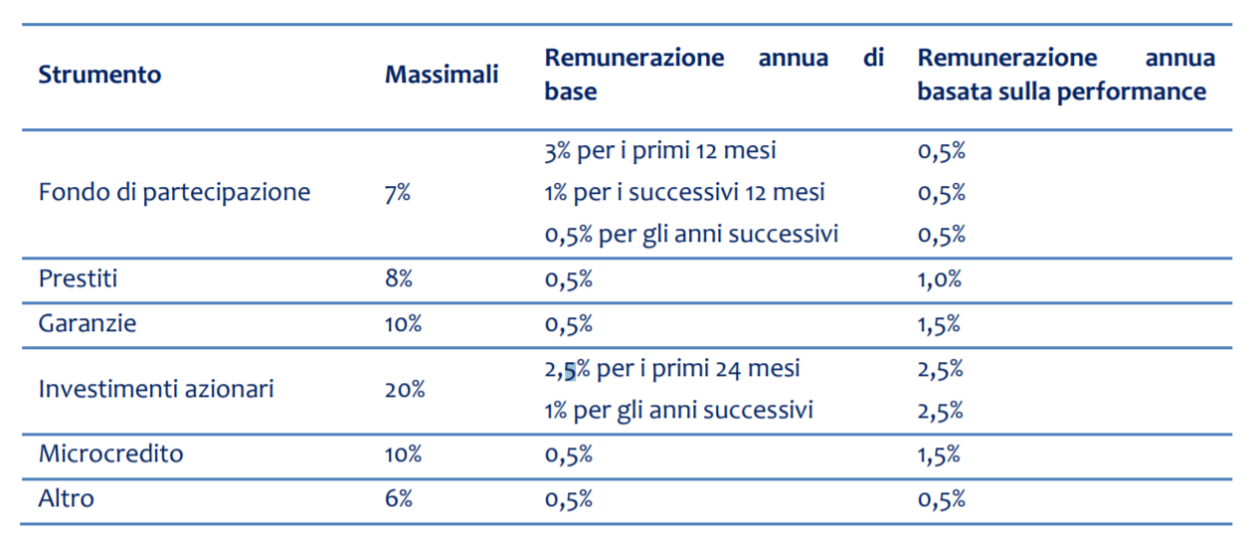
I massimali dei costi di gestione art. 13 Reg. 480/2014

Slide 40
Commissioni d’istruttoria
i costi e le commissioni di gestione possono comprendere commissioni di istruttoria.
se le commissioni di istruttoria, o una parte di esse, sono a carico dei destinatari finali, esse non sono dichiarate come spese ammissibili.
se i Fondi prevedono delle commissioni di gestione che coprono, ad esempio, l'istruttoria della domanda da parte dell'intermediario finanziario e successivamente l'intermediario richiede al destinatario finale il pagamento delle spese per la medesima istruttoria, non sarà possibile certificare tali spese.

Slide 41
­Gli aiuti di stato

Slide 42
Aiuti di stato
L'Autorità di Gestione, prima di procedere all'attuazione dello strumento finanziario, dovrà verificare che le risorse conferite allo strumento finanziario diano luogo o meno ad aiuti di Stato di cui potrebbero beneficiare gli organismi attuatori degli strumenti finanziari, gli eventuali coinvestitori e anche i destinatari finali.
Ad esempio, laddove lo strumento conceda dei prestiti a tasso zero alle imprese, ciò determinerà la presenza di un aiuto di Stato a livello di destinatario finale.
Laddove sia stata appurata la presenza di un aiuto di Stato, per realizzare lo strumento finanziario occorre che lo stesso sia ammissibile a una delle deroghe previste dal Trattato.

Slide 43
Condizioni er la presenza di un aiuto di stato
Le condizioni che devono essere verificate per essere in presenza di un aiuto di Stato sono quattro:
origine “statale” (pubblica) dell’aiuto
vantaggio accordato a talune imprese o a talune produzioni
selettività dell’aiuto
incidenza sugli scambi tra gli Stati membri
LE QUATTRO CONDIZIONI DEVONO PRESENTARSI CUMULATIVAMENTE

Slide 44
Condizioni per la presenza di un aiuto di stato
Aiuti notificati
Aiuti de minimis (Reg. (UE) N. 1407/2013)
Aiuti compatibili (Reg. (UE) N. 651/2014 che dichiara alcune categorie di aiuti compatibili con il mercato interno in applicazione degli articoli 107 e 108 del trattato)

Slide 45
Aiuti de minimis (Reg. 1407/2013)
Con riferimento ai prestiti, le principali condizioni da rispettare per essere compatibili con il mercato interno sono :
il beneficiario non è oggetto di procedura concorsuale per insolvenza, quale ad esempio il concordato preventivo, o non soddisfi le condizioni previste dal diritto nazionale per l'apertura nei suoi confronti di una tale procedura su richiesta dei suoi creditori;
il prestito è assistito da una garanzia pari ad almeno il 50% dell'importo preso in prestito e ammonti a €1.000.000 su un periodo di cinque anni oppure a €500.000 su un periodo di dieci anni; se un prestito è inferiore a tali importi e/o è concesso per un periodo inferiore rispettivamente a cinque o dieci anni, l'equivalente sovvenzione lordo di tale prestito viene calcolato in proporzione al massimale di €200.000; oppure
l'equivalente sovvenzione lordo sia calcolato sulla base del tasso di riferimento applicabile al momento della concessione.

Slide 46
Aiuti de minimis (Reg. 1407/2013)
4. Gli aiuti concessi sotto forma di conferimenti di capitale sono considerati aiuti «de minimis» trasparenti solo se l’importo totale dell’apporto pubblico non supera il massimale «de minimis».
5. Gli aiuti concessi sotto forma di misure per il finanziamento del rischio, quali investimenti in equity o quasi-equity, sono considerati aiuti «de minimis» trasparenti solo se il capitale fornito a un’impresa unica non supera il massimale «de minimis».

Slide 47
Aiuti de minimis (Reg. 1407/2013)
6. Gli aiuti concessi sotto forma di garanzie sono considerati aiuti «de minimis» trasparenti se:
a) il beneficiario non è oggetto di procedura concorsuale per insolvenza o non soddisfa le condizioni previste dal diritto nazionale per l’apertura nei suoi confronti di una tale procedura su richiesta dei suoi creditori. Nel caso di grandi imprese, il beneficiario si trova in una situazione comparabile a un rating del credito pari almeno a B-; e
b) la garanzia non eccede l’80 % del prestito sotteso e ha un importo garantito di 1 500 000 EUR e una durata di cinque anni o un importo garantito di 750 000 EUR e una durata di dieci anni; se l’importo garantito è inferiore a tali importi e/o la garanzia è concessa per un periodo inferiore rispettivamente a cinque o dieci anni, l’equivalente sovvenzione lordo di tale garanzia viene calcolato in proporzione al massimale pertinente di cui all’articolo 3, paragrafo 2; oppure
c) l’equivalente sovvenzione lordo è stato calcolato in base ai premi «esenti» di cui in una comunicazione della Commissione; oppure

Slide 48
Aiuti di stato reg. 651/2014
L'applicabilità del Regolamento di esenzione, e l'esenzione dall'obbligo di notifica, è subordinata al rispetto delle condizioni di cui al Capo 1 del Regolamento. Gli aiuti:
non devono superare la soglia di notifica di cui all'articolo 4;
devono essere configurati come aiuti trasparenti, ossia deve essere possibile calcolare con precisione l'equivalente sovvenzione lordo ex ante ossia il beneficio ottenibile dall'impresa (articolo 5);
devono avere un effetto incentivazione, ossia in mancanza dell'aiuto l'investimento, o l'operazione, non sarebbe realizzato (articolo 6);

Slide 49
Aiuti di stato reg. 651/2014
devono prevedere una intensità di aiuto calcolata coerentemente a quanto disposto dall'articolo 7 ovvero nel caso di prestiti essere, ad esempio, attualizzati al loro valore al momento della concessione e adoperare un tasso di interesse ai fini dell'attualizzazione costituito dal tasso di attualizzazione stabilito dalla Commissione europea;
rispettare le regole per il cumulo fissate dall'articolo 8 che prevedono, ad esempio, che sugli stessi costi ammissibili dell'investimento non si possano concedere più aiuti di Stato se ciò comporta il superamento delle soglie di notifica e le intensità massime di aiuto stabilite dal Regolamento;
devono essere pubblicate le principali informazioni di cui all'articolo 9 quali, ad esempio, l'autorità concedente, il titolo della misura di aiuto di Stato, la base giuridica nazionale, il tipo di misura, i settori economici interessati, la dotazione, ecc.

Slide 50
­La certificazione degli strumenti finanziari

Slide 51
Domande di pagamento
Per quanto riguarda gli strumenti finanziari sono effettuate domande scaglionate di pagamento intermedio alle seguenti condizioni:
a) l'importo del contributo del programma erogato allo strumento finanziario contenuto in ciascuna richiesta di pagamento intermedio presentata durante il periodo di ammissibilità, non supera il 25 % dell'importo complessivo dei contributi del programma impegnati per lo strumento finanziario;
51
Notes:
51

Slide 52
Domande di pagamento
b) ogni domanda di pagamento intermedio può includere fino al 25 % dell'importo complessivo del co-finanziamento nazionale che si prevede di erogare allo strumento finanziario, o a livello dei destinatari finali per la spesa.
Pertanto, i contributi nazionali possono essere inclusi nella domanda di pagamento intermedio anche se non sono stati ancora versati allo SF o investiti a livello di destinatario finale insieme al contributo dei Fondi SIE. Ciò significa che le AdG hanno la flessibilità di includere nella domanda di pagamento intermedio un importo limitato di contributi di cofinanziamento nazionale (non superiore al 25% del cofinanziamento nazionale totale concordato nell'accordo di finanziamento) che "dovrebbe essere pagato" all'IF ai vari livelli della sua attuazione durante il periodo di ammissibilità.
52
Notes:
52

Slide 53
Domande di pagamento
Per le successive domande di pagamento intermedio:
i) per la seconda domanda di pagamento intermedio, qualora almeno il 60 % dell'importo indicato nella prima domanda di pagamento intermedio sia stato speso a titolo di spesa ammissibile;
ii) per la terza domanda di pagamento intermedio e le domande successive, qualora almeno l'85 % degli importi indicati nelle precedenti domande di pagamento intermedio sia stato speso.
Ogni domanda di pagamento intermedio, riguardante spese connesse a strumenti finanziari indica separatamente l'importo complessivo dei contributi del programma erogato agli strumenti finanziari e gli importi erogati a titolo di spesa ammissibile.
53
Notes:
53

Slide 54
Cosa si intende per spesa ammissibile riferita alle domande di pagamento
Corrisponde:
all'importo complessivo dei contributi del programma effettivamente pagato
nel caso di garanzie, all’importo complessivo impegnato dallo strumento finanziario.
54
Notes:
54

Slide 55
Cosa si intende per spesa ammissibile riferita alle domande di pagamento
In particolare, si fa riferimento a:
a) i pagamenti ai destinatari finali;
b) le risorse impegnate per contratti di garanzia, in essere o già giunti a scadenza, al fine di onorare eventuali richieste di garanzia per perdite, calcolate in base a una prudente valutazione ex ante dei rischi a copertura di un ammontare multiplo di nuovi prestiti sottostanti o altri strumenti di rischio per nuovi investimenti nei destinatari finali;
d) il rimborso dei costi di gestione sostenuti o il pagamento delle commissioni di gestione dello strumento finanziario.
55
Notes:
55

Slide 56
­Il trattamento delle irregolarità nell’attuazione degli strumenti finanziari

Slide 57
Alcuni principi chiave
Irregolarità. Qualsiasi violazione del diritto dell'Unione o nazionale relativa alla sua applicazione, derivante da un'azione o un'omissione di un operatore economico coinvolto nell'attuazione dei fondi SIE che abbia o possa avere come conseguenza un pregiudizio al bilancio dell'Unione mediante l'imputazione di spese indebite al bilancio dell'Unione.
Rettifiche finanziarie dello SM. Le rettifiche finanziarie consistono in una soppressione totale o parziale del contributo pubblico a un'operazione o programma operativo.
Il contributo oggetto di rettifica finanziaria, in linea generale, non può essere reimpiegato per operazioni oggetto di rettifica o, laddove la rettifica finanziaria riguardi una irregolarità sistemica, per operazioni interessate da tale irregolarità sistemica.
57
Notes:
57

Slide 58
Trattamento delle irregolarità negli SF
Art. 40. 5 bis. Nelle operazioni che comprendono strumenti finanziari, un contributo soppresso a seguito di un’irregolarità isolata può essere riutilizzato nell’ambito della stessa operazione alle seguenti condizioni:
a) se l’irregolarità che dà luogo alla soppressione del contributo è individuata a livello del destinatario finale, il contributo soppresso può essere riutilizzato solo per altri destinatari finali nell’ambito dello stesso strumento finanziario;
b) se l’irregolarità che dà luogo alla soppressione del contributo è individuata a livello dell’intermediario finanziario in un fondo di fondi, il contributo soppresso può essere riutilizzato solo per altri intermediari finanziari.
58
Notes:
58

Slide 59
Trattamento delle irregolarità negli SF
Se l’irregolarità che dà luogo alla soppressione del contributo è individuata a livello dell’organismo che attua il fondo di fondi - o a livello dell’organismo che attua gli strumenti finanziari, se lo strumento finanziario è attuato mediante una struttura priva di un fondo di fondi - il contributo soppresso non può essere riutilizzato nell’ambito della stessa operazione.
Laddove sia effettuata una rettifica finanziaria per un’irregolarità sistemica, il contributo soppresso non può essere riutilizzato per nessuna operazione interessata da tale irregolarità sistemica.
59
Notes:
59

Slide 60
Trattamento delle irregolarità negli SF
Art. 10, Reg. 480/2014. Gli Stati membri e le autorità di gestione possono revocare i contributi dei programmi agli strumenti finanziari solo se i contributi non siano già stati inclusi in una domanda di pagamento. Per quanto concerne gli strumenti finanziari sostenuti dal FESR, dal FSE, dal Fondo di coesione e dal FEAMP, i contributi possono, tuttavia, essere revocati anche nel caso in cui la successiva domanda di pagamento sia modificata per ritirare o sostituire le spese corrispondenti.
60
Notes:
60

Slide 61
Grazie per l’attenzione
Lorenzo Improta
Michele Nicolaj

